Slide 1
Leaflet
Insertar mapas interactivos
IT Academy
Mayo de 2019

Slide 2
Leaflet
Material para la MasterClass
https://docs.google.com/presentation/d/1Kzn9jNR6dAw48RTuT2tqboOu1Zq_fm_JqtjChQq3EKE/edit?usp=sharing

Slide 3
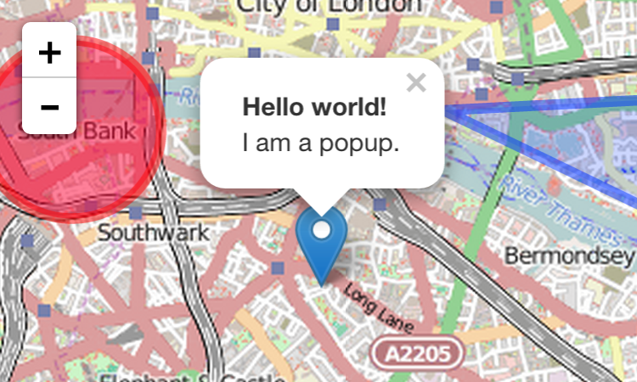
Leaflet
¿Para qué sirve Leaflet?
Leaflet es una librería JavaScript opensource para crear mapas interactivos en un entorno móvil.

Slide 4
Leaflet
Instalación de Leaflet
¿Qué necesitamos?
Cargar la librería JS
<link rel="stylesheet" href="https://unpkg.com/leaflet@1.5.1/dist/leaflet.css" />
Cargar la hoja de estilos CSS de la librería
<script src="https://unpkg.com/leaflet@1.5.1/dist/leaflet.js"></script>

Slide 5
Leaflet
Partimos de un ejemplo básico en HTML
<html>
<head>
<title>Ex1 - Mi Mapa</title>
<meta name="viewport" content="width=device-width, initial-scale=1.0">
<link rel="stylesheet" href="https://unpkg.com/leaflet@1.5.1/dist/leaflet.css" crossorigin=""/>
<script src="https://unpkg.com/leaflet@1.5.1/dist/leaflet.js" crossorigin=""></script>
</head>
<body>
<div id="mapid" style="width: 100%; height: 400px;"></div>
<script>
var mymap = L.map('mapid').setView([41.3858, 2.1692], 13);
L.tileLayer('https://api.tiles.mapbox.com/v4/{id}/{z}/{x}/{y}.png?access_token=pk.eyJ1IjoibWFwYm94IiwiYSI6ImNpejY4NXVycTA2emYycXBndHRqcmZ3N3gifQ.rJcFIG214AriISLbB6B5aw', {
maxZoom: 18,
attribution: 'Map data &copy; <a href="https://www.openstreetmap.org/">OpenStreetMap</a> contributors, ' +
'<a href="https://creativecommons.org/licenses/by-sa/2.0/">CC-BY-SA</a>, ' +
'Imagery © <a href="https://www.mapbox.com/">Mapbox</a>',
id: 'mapbox.streets'
}).addTo(mymap);
</script>
</body>
</html>
https://drive.google.com/open?id=1K4KmPs4tVLGje-ieufCeLb9tHiZuB0OL

Slide 6
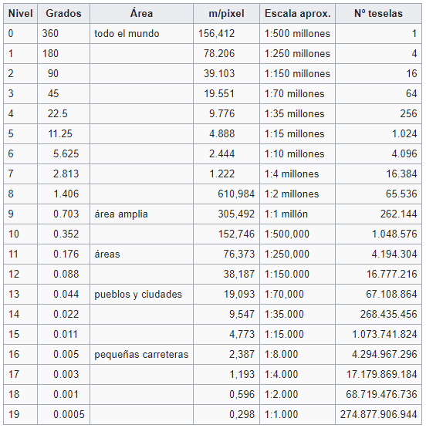
Leaflet
Niveles de Zoom en OpenStreetMap

Slide 7
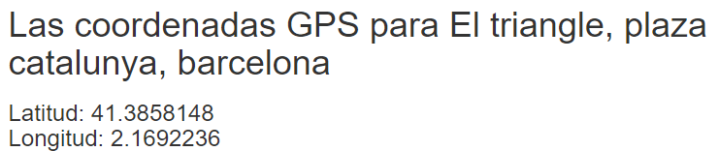
Leaflet
¿Cómo encontrar las coordenadas?
Existen varias webs:
http://www.agenciacreativa.net/coordenadas_google_maps.php
https://www.latlong.net

Slide 8
Leaflet
Ejercicio 1
Partiendo el código inicial: Modifica las coordenadas y el zoom del mapa

Slide 9

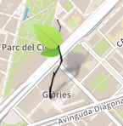
Leaflet
Poner un marcador en una mapa
Sin personalizar:
var marker = L.marker([41.4053, 2.19120]).addTo(mymap);
Personalizado:
var LeafIcon = L.Icon.extend({
options: {
iconSize: [38, 95], shadowSize: [50, 64], iconAnchor: [22, 94], shadowAnchor: [4, 62], popupAnchor: [-3, -76]
}
});
var greenIcon = new LeafIcon({ iconUrl: 'http://leafletjs.com/examples/custom-icons/leaf-green.png', shadowUrl: 'http://leafletjs.com/examples/custom-icons/leaf-shadow.png' })
L.marker([41.4053, 2.19120], {icon: greenIcon}).addTo(mymap);

Slide 10
Leaflet
Ejercicio 2
Modifica el icono del marcador
Añade varios marcadores en el mapa a la vez
Por el momento no hay ninguna restricción en el momento de validar por lo tanto, siempre tendremos “el formulario válido”.

Slide 11
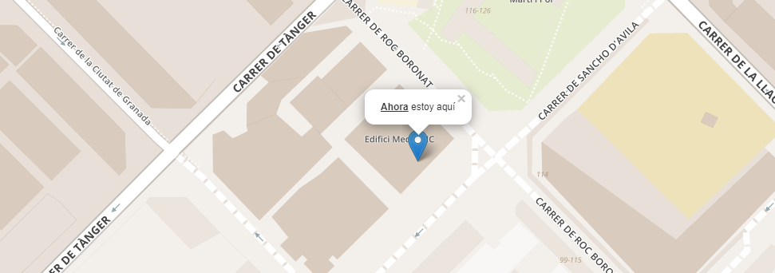
Leaflet
Añadir mensaje al marcador
L.marker([41.4053, 2.19120]).bindPopup("<b><u>Ahora</u></b> estoy aquí").addTo(mymap);

Slide 12
Leaflet
Ejercicio 3
Añade un mensaje en el marcador

Slide 13
Leaflet
Eventos en Mapas
<html>
<head>
<title>Eventos Mapa</title>
<meta name="viewport" content="width=device-width, initial-scale=1.0">
<link rel="stylesheet" href="https://unpkg.com/leaflet@1.5.1/dist/leaflet.css" crossorigin=""/>
<script src="https://unpkg.com/leaflet@1.5.1/dist/leaflet.js" crossorigin=""></script>
</head>
<body>
<div id="mapid" style="width: 100%; height: 400px;"></div>
<script>
var mymap = L.map('mapid').setView([41.3858, 2.1692], 13);
L.tileLayer('htt......}).addTo(mymap);
function onMapClick(e) {
console.log(e);
alert("Acabas de hacer clic en " + e.latlng);
}
mymap.on('click', onMapClick);
</script>
</body>
</html>

